Slide 1


AUDIÊNCIA PÚBLICA
(1º QUADRIMESTRE DE 2025)
DEMONSTRAÇÃO E AVALIAÇÃO DO CUMPRIMENTO DAS METAS FISCAIS
Relatório elaborado em 23/09/2024
Notes:
ok

Slide 2
Legislação vigente
(LRF)
Lei Complementar 101/2000
(PPA)
Lei Municipal 3.180/2021
(LDO)
Lei Municipal 3.385/2024
(LOA)
Lei Municipal 3.421/2024

Slide 3
Fundamento Legal
Lei Complementar 101/2000 – Responsabilidade Fiscal
§4º Até o final dos meses de maio, setembro e fevereiro, o Poder Executivo demonstrará e avaliará o cumprimento das metas fiscais de cada quadrimestre, em audiência pública na comissão referida no § 1º do art. 166 da Constituição ou equivalente nas Casas Legislativas estaduais e municipais.
São instrumentos de transparência da gestão fiscal, aos quais será dada ampla divulgação, inclusive em meios eletrônicos de acesso público: os planos, orçamentos e leis de diretrizes orçamentárias; as prestações de contas e o respectivo parecer prévio; o Relatório Resumido da Execução Orçamentária e o Relatório de Gestão Fiscal; e as versões simplificadas desses documentos.

Slide 4
Objetivos da Audiência
Transparência
Prestação de contas
Facilitar o acesso a informações fiscais
Divulgação dos resultados de forma simplificada
Permitir que a sociedade conheça, acompanhe e analise o desempenho dos seus governantes.

Slide 5
Índice da apresentação
RECEITAS
DESPESAS
RESULTADOS
ÍNDICES E LIMITES LEGAIS
DÍVIDAS CONTRATADAS

Slide 6
Análise da Receita
Janeiro-Abril/2025
Receita Corrente Líquida (RCL)
o somatório das receitas tributárias de:
Receita Corrente Intraorçamentária
receitas correntes de:
Receita de Capital
receitas provenientes da realização de recursos financeiros oriundos de:
contribuições,
patrimoniais,
industriais,
agropecuárias,
de serviços,
transferências correntes,
e outras receitas também correntes;
órgãos,
autarquias,
fundações,
Empresas dependentes
e de outras entidades integrantes dos orçamentos fiscal e da seguridade social da mesma esfera de governo.
constituição de dívidas;
da conversão, em espécie, de bens e direitos;
os recursos recebidos de outras pessoas de direito público ou privado, destinados a atender despesas classificáveis em despesas de capital.

Slide 7

I - RECEITAS
1º Quadrimestre 2025
*Meta = Orçamento atualizado x 0,33
Orçamento atualizado: R$ 170.573,020,10

Slide 8
Previsto x Realizado - Prefeitura 1º Quadrimestre 2025 (Receita Corrente)
RECEITAS CORRENTES | META | REALIZADO | % DA META | % PARTICIPAÇÃO
IMPOSTOS E TAXAS MUNICIPAIS | 8.871.091,35 | 7.624.882,75 | 85,95% | 13,97%
CONTRIBUIÇÕES | 1.285.884,37 | 1.322.491,34 | 102,85% | 2,42%
RECEITA PATRIMONIAL | 852.346,47 | 1.829.695,72 | 214,67% | 3,35%
RECEITA DE SERVIÇOS | 25.225,75 | 369.183,84 | 1463,52% | 0,68%
TRANSFERENCIAS CORRENTES | 40.343.833,91 | 43.382.847,36 | 107,53% | 79,48%
OUTRAS RECEITAS | 48.543,30 | 55.551,29 | 114,44% | 0,10%
 | 51.426.925,15 | 54.584.652,30 | 106,14%
*Meta = Orçamento atualizado x 0,33
Notes:
ok

Slide 9
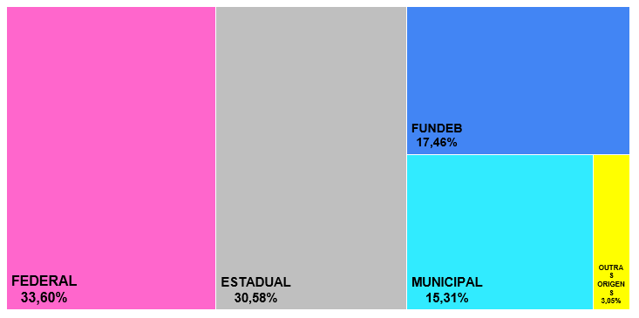

Origem da Receita Corrente - Prefeitura 1º Quadrimestre 2025
Notes:
ok

Slide 10
Maiores Receitas Correntes 1º Quadrimestre 2025 - Comparativo 2025x2024
 | TRIBUTO BRUTO (s/ retenções) | 2025 | 2024 | 2025X2024 | ORIGEM
1 | FPM | 17.289.906,76 | 16.236.319,09 | 6,49% | FEDERAL
2 | ICMS | 13.668.319,90 | 10.765.340,53 | 26,97% | ESTADUAL
3 | (FUNDEB) | 10.775.567,23 | 9.414.105,04 | 14,46% | FUNDEB
4 | IPVA | 4.159.580,41 | 4.342.860,82 | -4,22% | ESTADUAL
5 | ISS | 3.117.931,22 | 2.458.480,70 | 26,82% | MUNICIPAL
6 | IMPOSTO DE RENDA | 1.899.408,94 | 1.737.991,85 | 9,29% | MUNICIPAL
7 | SAUDE - FEDERAL TRANSF RECURSOS | 1.830.677,83 | 1.669.857,93 | 9,63% | FEDERAL
8 | RECEITA PATRIMONIAL(APLIC. FINANCEIRA) | 1.829.695,72 | 1.232.233,65 | 48,49% | VARIOS
9 | COSIP (F.507) | 1.322.491,34 | 1.219.798,83 | 8,42% | MUNICIPAL
10 | EDUCAÇÃO - FEDERAL TRANSF RECURSOS (FNDE) | 1.103.194,52 | 955.554,31 | 15,45% | FEDERAL
11 | TAXAS | 1.080.987,38 | 1.074.822,50 | 0,57% | MUNICIPAL
12 | IPTU | 984.113,53 | 776.577,42 | 26,72% | MUNICIPAL
13 | ITBI | 567.596,38 | 594.103,41 | -4,46% | MUNICIPAL
14 | TRANSFERÊNCIA ESTADO - RECURSOS DA SAUDE | 511.734,10 | 203.908,01 | 150,96% | ESTADUAL
15 | RECEITA DE SERVIÇOS | 369.183,84 | 26.129,16 | 1312,92% | MUNICIPAL
Notes:
ok

Slide 11
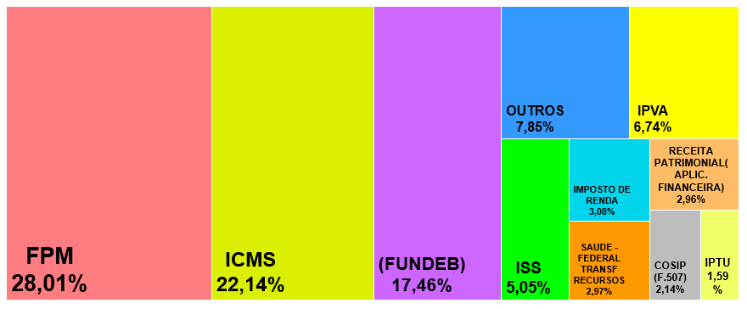

Composição da Receita Corrente 1º Quadrimestre 2025 (Prefeitura)
Notes:
OK

Slide 12

II - DESPESAS
1º Quadrimestre 2025
*Meta = Orçamento atualizado x 0,33
Notes:
ok

Slide 13
Total das despesas por Natureza
1º Quadrimestre 2025 (Prefeitura)
DESPESAS LIQUIDADAS | META | LIQUIDADO | % DA META | % PARTICIPAÇÃO
PESSOAL E ENCARGOS | 21.287.683,39 | 18.736.646,28 | 88,02% | 47,64%
JUROS E ENCARGOS DA DIVIDA | 954.629,26 | 643.536,51 | 67,41% | 1,64%
OUTRAS DESPESAS CORRENTES | 25.267.162,49 | 16.232.040,65 | 64,24% | 41,27%
INVESTIMENTOS | 8.124.006,80 | 221.569,98 | 2,73% | 0,56%
INTRA-ORÇAMENTÁRIA | 2.919.649,48 | 2.759.082,05 | 94,50% | 7,02%
AMORTIZAÇÃO DE DIVIDA | 702.016,28 | 735.671,29 | 104,79% | 1,87%
 | 59.255.147,69 | 39.328.546,76 | 66,37%
*Meta = Orçamento atualizado x 0,33
Notes:
ok

Slide 14
Despesa Empenhada Total 1º Quadrimestre 2025 (Prefeitura)
Notes:
ok

Slide 15
Orçado Inicial x Realizado por Secretaria 1º Quadrimestre 2025 - (todos os recursos)
SECRETARIAS | ORÇAMENTO* | LIQUIDADO | % DO TOTAL
GABINETE | 2.098.206,17 | 447.212,68 | 1,14%
PROCURADORIA | 2.332.232,32 | 1.122.366,20 | 2,85%
PLANEJAMENTO | 1.024.720,06 | 138.712,02 | 0,35%
ADMINISTRAÇÃO | 6.002.502,39 | 1.520.152,21 | 3,87%
EDUCAÇÃO | 56.824.544,16 | 12.038.757,58 | 30,61%
CULTURA E TURISMO | 3.078.754,70 | 443.097,21 | 1,13%
ESPORTE E LAZER | 1.710.894,88 | 228.062,06 | 0,58%
INDUSTRIA E COMERCIO | 1.872.240,81 | 285.124,67 | 0,72%
AGRICULTURA | 7.919.807,61 | 1.613.804,95 | 4,10%
SAUDE | 51.170.784,97 | 12.542.932,24 | 31,89%
ASSISTENCIA SOCIAL | 4.497.708,71 | 836.107,32 | 2,13%
SERVIÇOS URBANOS | 27.854.321,90 | 4.167.523,98 | 10,60%
DESCONCENTRAÇÃO | 1.655.760,00 | 406.128,40 | 1,03%
FAZENDA | 11.271.745,00 | 3.461.494,06 | 8,80%
CONTROLE INTERNO | 336.830,00 | 77.071,38 | 0,20%
 | 179.651.053,68 | 39.328.546,96 | 100%
*Orçamento atualizado
Notes:
ok

Slide 16
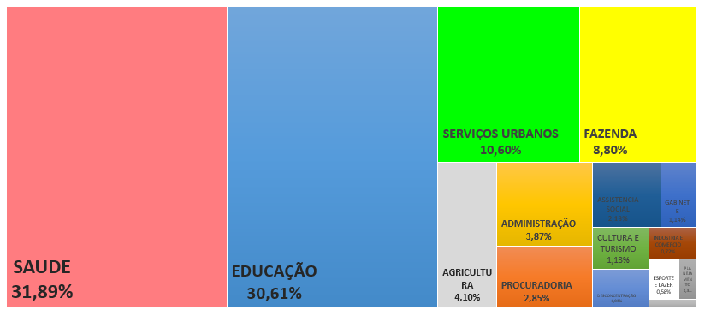
Despesa Liquidada p/ Secretaria 1º Quadrimestre 2025 – (Todos os Recursos)
Notes:
ok

Slide 17
Orçado Inicial x Realizado por Secretaria 1º Quadrimestre 2025 - (Recursos Livres)
SECRETARIAS | ORÇADO | ATUALIZADO | LIQUIDADO | % DO TOTAL
GABINETE | 1.956.500,00 | 1.956.500,00 | 442.263,48 | 2,37%
PROCURADORIA | 2.175.850,00 | 2.283.333,00 | 1.097.739,03 | 5,89%
PLANEJAMENTO | 894.720,00 | 924.720,00 | 138.712,02 | 0,74%
ADMINISTRAÇÃO | 5.791.700,00 | 5.831.700,00 | 1.519.609,76 | 8,15%
EDUCAÇÃO | 3.089.746,45 | 3.089.746,45 | 571.805,25 | 3,07%
CULTURA E TURISMO | 2.018.120,72 | 2.124.794,95 | 383.097,21 | 2,06%
ESPORTE E LAZER | 1.554.505,00 | 1.705.647,81 | 228.062,06 | 1,22%
INDUSTRIA E COMERCIO | 1.211.536,05 | 1.394.740,81 | 285.124,67 | 1,53%
AGRICULTURA | 3.713.132,31 | 4.381.132,31 | 1.225.431,30 | 6,57%
SAUDE | 18.342.804,85 | 18.592.638,18 | 4.728.540,30 | 25,37%
ASSISTENCIA SOCIAL | 2.626.500,00 | 2.977.133,31 | 793.799,27 | 4,26%
SERVIÇOS URBANOS | 14.175.340,00 | 14.757.340,00 | 3.693.484,49 | 19,82%
DESCONCENTRAÇÃO | 1.665.760,00 | 1.665.760,00 | 406.128,40 | 2,18%
FAZENDA | 10.842.534,58 | 10.842.534,58 | 3.048.567,20 | 16,36%
CONTROLE INTERNO | 336.830,00 | 336.830,00 | 77.071,38 | 0,41%
 | 70.395.579,96 | 72.864.551,40 | 18.639.435,82
 | SUPERÁVIT | 2.468.971,44
Notes:
ok

Slide 18
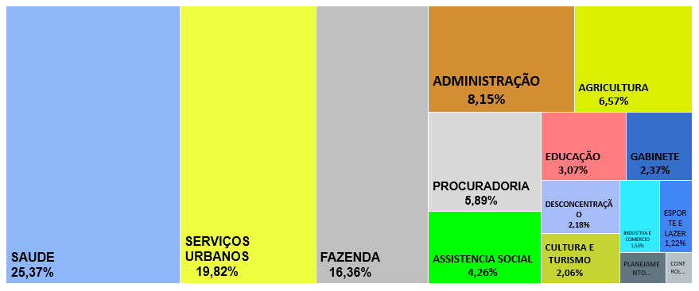
Despesa Liquidada p/ Secretaria 1º Quadrimestre 2025 – (Recursos Livres)
Notes:
ok

Slide 19

III - RESULTADOS
PREFEITURA
DESCRIÇÃO | RECEITA | DESPESA/LIQUIDADA
CORRENTE | 54.584.652,30 | 38.371.305,69
CAPITAL | 690.039,71 | 957.241,27
TOTAL NO PERÍODO | 55.274.692,01 | 39.328.546,96
RESULTADO NO PERÍODO | 15.946.145,05
Empenhada: R$ 54 milhões
Notes:
ok

Slide 20
III - RESULTADOS
Notes:
ok

Slide 21



IV - ÍNDICES E LIMITES LEGAIS
Saúde(Mínimo Legal 15%): Apurado no 1° Quad.: 25,26%
*previsto para 2025: 32,83%
Educação (Mínimo Legal 25%): Apurado no 1° Quad.: 17,20%
*previsto para 2025: 28,86%
Fundeb (Mínimo Legal 70%): Apurado no 1° Quad.: 65,03%
Índice de Pessoal (Máximo Legal 60%): 41,17%
Executivo (Máximo Legal 54%): 39,78%
Legislativo (Máximo Legal 6%): 1,39%
Notes:
ok

Slide 22

Índice de Pessoal - Executivo Gráfico de Acompanhamento
Notes:
ok

Slide 23

Precatórios 1º Quadrimestre 2025
DESCRIÇÃO | SALDO INICIAL | JUROS E CORREÇÃO | PAGAMENTOS | POSIÇÃO EM 30/abr
PRECATÓRIO - Espólio de João Reway * | 1.333.405,59 |  | 355.923,60 | 0,00
PRECATÓRIO - Bárbara Beatriz de Andrade Duarte | 30.479,49 | 7.406,79 | 37.886,28 | 0,00
PRECATÓRIO -Patrícia de Oliveira Starepravo | 131.197,62 | 26.048,76 | 157.246,38 | 0,00
PRECATÓRIO - Arlindo Wolf | 14.303,92 | 2.677,95 | 16.981,87 | 0,00
PRECATÓRIO - Maicon Soares de Andrade | 17.084,41 | 2.469,51 | 19.553,92 | 0,00
 |  |  | 587.592,05 | 0,00
*Utilizado previsão legal que autoriza pagamento de 15% do valor no ano corrente e em 5 parcelas anuais (2021-2025)

Slide 24

V - Dívida Fundada Interna
CONTRATO | CONTRATADO | SALDO INICIAL | CORREÇÃO | AMORTIZAÇÃO | SALDO ATUAL | REDUÇÃO
0412-53803/16 | CEF- PRÓ TRANSPORTE | 1.336.046,55 | 7.604,72 | 26.709,05 | 1.316.942,22 | -1,43%
0553900-91 | CEF-FINISA 2021 | 4.215.670,23 | 0,00 | 208.181,25 | 4.007.488,98 | -4,94%
2369/13 | RF - PASEP | 577.565,46 | 2.160,14 | 6.378,80 | 573.346,80 | -0,73%
3813/2018 | AGENCIA FOMENTO | 303.779,32 | 4.896,57 | 89.767,99 | 218.907,90 | -27,94%
4292/2021 | AGENCIA FOMENTO | 3.871.648,10 | 194.063,65 | 359.656,51 | 3.706.055,24 | -4,28%
4530/2024 | AGENCIA FOMENTO | 1.217.030,66 | 58.139,53 | 58.139,53 | 1.217.030,66 | 0,00%
503576-15 | CEF-FINISA | 2.471.017,12 | 0,00 | 224.637,92 | 2.246.379,20 | -9,09%
878/2014 | IPRERINE-CADPREV | 281.143,17 | 0,00 | 9.469,24 | 271.673,93 | -3,37%
 |  | 14.273.900,61 | 266.864,61 | 982.940,29 | 13.557.824,93 | 5,02%
* Correção: atualização monetária e/ou desembolso
Notes:
ok

Slide 25

Balanço atual Plano Previdenciário 1º Quadrimestre 2025 - (Cálculo Atuarial - Base 31/12/2023)
ITEM | VALORES ATUAIS
CUSTO TOTAL | 359.742.488,95
COMPENSAÇÃO A RECEBER (-) | 13.016.401,05
CONTRIBUIÇÃO DE INATIVOS (-) | 416.945,62
CONTRIBUIÇÃO FUTURA DE INATIVOS (-) | 1.148.003,13
CONTRIBUIÇÃO DE ATIVOS (-) | 32.810.221,64
CONTRIBUIÇÃO NORMAL ENTES (S/ATIVOS) (-) | 32.810.221,64
SALDO DE PARCELAMENTOS (-) | 0,00
ATIVO FINANCEIRO (-) | 120.143.251,53
DEFICIT ATUARIAL | 159.397.444,34
APORTES ADICIONAIS ENTE (S/ATIVOS)(-) | 159.397.444,34
DEFICIT ATUARIAL | 0,00
Notes:
ok

Slide 26


Notes:
ok

